Slide 1
WEB LAYOUT CSS GRID
NHóm 1 :
trần huy hoàng
nguyễn nhật hung
Hà quốc huy
Thái minh hung
GVHD : phạm thi vương

Slide 2
Nội dung trình bày :
1. Presentational HTML Tags
2. The Single Pixel GIF Trick
3. Table Layout
4. Frames
5. Client-Side Imagemaps
6. Cascading Style Sheets
DIVS and the "Box Model"
CSS Position Property
Floated Layouts
Mobile and Responsive Sites
CSS Frameworks
Flexbox
7. CSS Grid

Slide 3
1. Presentational HTML Tags
Giữa những năm 1990 là thời đại mà các nhà sản xuất trình duyệt lớn (Netscape và Microsoft) đã thêm các thẻ để cho phép các nhà thiết kế kiểm soát giao diện trang của họ bằng các thẻ "mang tính trình bày" như
in đậm <b> và <i> cho chữ nghiêng. Một loạt các thẻ cũng cho phép thay đổi kích thước phông chữ <font size = "+ 2">, mặt phông chữ <font face = "verdana"> và màu của các thành phần trang với các thẻ như <font color = "blue"> và <body bgcolor = "# e6e6fa">. Thậm chí một số mức độ căn chỉnh hình ảnh có thể được thực hiện bằng một thuộc tính cho thẻ <img>, chẳng hạn như <img src = "smiley.gif" align = "left">.
Sử dụng HTML để kiểm soát bố cục sớm trở thành một vấn đề lớn đối với các nhà phát triển web để duy trì các trang. Thay đổi sẽ phải được thực hiện trong nhiều trường hợp trên nhiều trang của một trang web.
Thêm vào đó, những người sáng lập web, như Tim Berners-Lee, đã hình dung HTML chỉ được sử dụng để xác định cấu trúc của một tài liệu, không phải để kiểm soát việc trình bày.

Slide 4
2. The Single Pixel GIF Trick
Một yêu thích thời bấy giờ là việc sử dụng các ảnh trong suốt pixel (GIF) để thêm khoảng cách giữa các thành phần trên một trang.
Một hình ảnh pixel đơn được tải xuống nhanh chóng và vì nó không nhìn thấy (trong suốt), nhà thiết kế có thể chỉ cần thay đổi khoảng cách ngang và / hoặc dọc bằng cách thêm các thuộc tính khoảng cách như <img src = "smiley.gif" hspace = "75"> hoặc chiều rộng và / hoặc các thuộc tính chiều cao, chẳng hạn như <img src = "single.gif" width = "150"> để tạo bất kỳ lượng không gian trống nào mong muốn.
VD : The space here... ...is created by a one pixel image set to a width of 150 pixels.

Slide 5
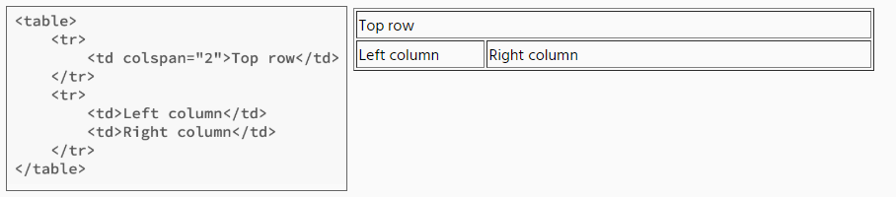
3. Table Layout
Việc sử dụng các thẻ trình bày và hình ảnh trong suốt pixel cung cấp các công cụ hạn chế để kiểm soát bố cục trang. Người ta đã sớm phát hiện ra rằng sử dụng các bảng dữ liệu có thể là một công cụ mạnh mẽ để xử lý bố cục.
Đến năm 1996, các bảng được thiết kế theo thông số kỹ thuật ban đầu cho HTML để giữ dữ liệu dạng bảng trong các hàng và cột, nhưng rõ ràng là các ô riêng lẻ của một bảng có thể được sử dụng để giữ các thành phần trang với nhau theo bố cục đa chiều.

Slide 6
3. Table Layout
Mặc dù không được thiết kế để bố trí, các bảng đã trở thành phương pháp để bố trí nội dung trang vào những năm 2000. Giống như việc sử dụng các thẻ trình bày được nêu ở trên, việc sử dụng các bảng HTML để kiểm soát bản trình bày đã phá vỡ sự hợp lý của HTML chỉ được sử dụng để mô tả cấu trúc của một trang. Chỉnh sửa các trang là cồng kềnh và khó khăn.

Slide 7
4. Frames
Cũng trong khoảng thời gian các bảng được sử dụng để bố trí, việc sử dụng các khung HTML là phổ biến.
Khi sử dụng thẻ <frameset>, một tài liệu HTML có thể chỉ định các khu vực của trang nơi các tệp HTML khác có thể được bao gồm bằng cách sử dụng thẻ <frame src>.
Các khung thậm chí có thể được lồng vào nhau để kiểm soát tốt hơn. Ví dụ dưới đây cho thấy năm trang riêng biệt được bao gồm trong thẻ <frameset> chính.

Slide 8
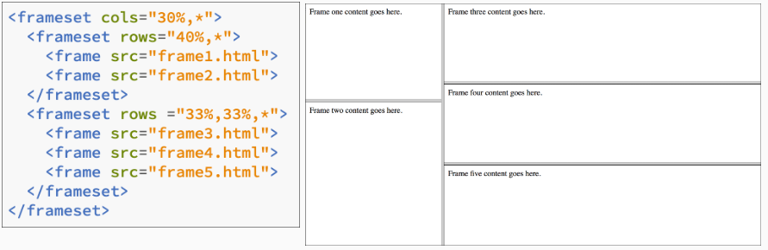
4. Frames

Slide 9
5. Client-Side Imagemaps
Client-side imagemaps là hình ảnh lớn với các khu vực (hotspots) mà bạn có thể nhấp vào để liên kết đến các trang khác.
Các nhà thiết kế đồ họa yêu thích bản đồ hình ảnh vì họ có thể tạo ra các hình ảnh tinh vi trong Photoshop và biết rằng thiết kế sẽ trông giống hệt như khi xem trên trình duyệt
hotspots được tạo bằng một số mã HTML đơn giản chỉ định tọa độ cho hình chữ nhật (lá cờ), hình tròn (quả bóng) hoặc đa giác (cái chòi).

Slide 10
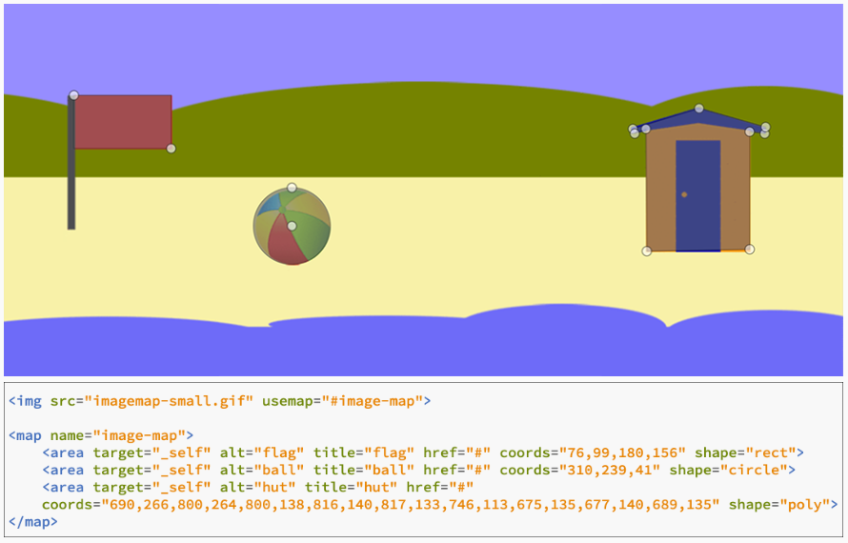
5. Client-Side Imagemaps

Slide 11
5. Client-Side Imagemaps
Với imagemaps, không có mối quan tâm về cách kiểm soát bố cục trang.
Toàn bộ bố cục của một trang có thể được thực hiện với một hình ảnh lớn.
Cũng như Table và Frames, một lần nữa nó đã vi phạm mục tiêu của web để tách nội dung khỏi bản trình bày.

Slide 12
6. Cascading Style Sheets
Vào cuối năm 1990, những ông lớn trong các cuộc chiến các trình duyệt (Netscape và Microsoft) đã hợp tác với nhau và đồng ý loại bỏ các presentational tags (thẻ trình bày).
World Wide Web Consortium đã đưa ra khuyến nghị đầu tiên cho CSS (CSS1) vào năm 1996.

Slide 13
6. Cascading Style Sheets
Một bản cập nhật, CSS 2, được xuất bản năm 1998 và nó cung cấp các cách bố trí mới như fixed ,absolute, and relative và chỉ mục z-index.
Bản nháp CSS 3 xuất bản vào năm 1999. CSS 3 là thông số kỹ thuật hiện tại cho CSS và tiếp tục cho thấy các mô-đun mới và đa số trong đó đã cung cấp cho các công cụ mới mạnh mẽ để bố trí (layout) như Flexbox và CSS Grid.

Slide 14
6.1 DIVS AND THE "BOX MODEL"
Phần tử <div> được tạo như một phần của CSS để chia trang thành các phần logic. Thẻ <div> có thể được sử dụng để giữ văn bản và hình ảnh trong bố cục.
Những <div> này cũng có thể thiết lập cho chiều rộng và chiều cao. Chúng có thể có đường viền và thậm chí có thể cho phép đệm (không gian xung quanh nội dung trong hộp) và lề (không gian xung quanh bên ngoài hộp).

Slide 15
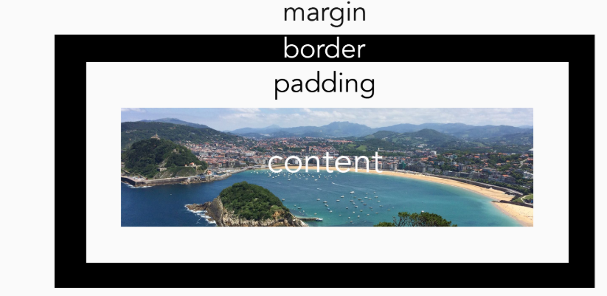
6.1 DIVS AND THE "BOX MODEL"

Slide 16
6.2 CSS POSITION PROPERTY
Theo mặc định, <div> s là các thành phần cấp khối và chúng xếp chồng lên nhau, trừ khi được định vị (positioned) theo một cách nào đó. Công cụ CSS đầu tiên để xử lý căn chỉnh các yếu tố này là position -thuộc tính vị trí (position:fixed).
Thuộc tính position vẫn là một phần của thông số kỹ thuật và vẫn còn rất hữu ích cho đến ngày nay. Có năm giá trị position khác nhau:

Slide 17
6.2 CSS POSITION PROPERTY
position: static (tĩnh) là mặc định được định vị.
position: vị trí relative (tương đối) so với vị trí bình thường của họ.
position: fixed được định vị tương đối với chế độ xem (cửa sổ trình duyệt), có nghĩa là nó vẫn ở vị trí trên màn hình ngay cả khi cuộn trang.
position: vị trí absolute (tuyệt đối) liên quan đến ancestor (gốc) vị trí gần nhất.
position: vị trí sticky (dính) dựa trên vị trí cuộn của người dùng.

Slide 18
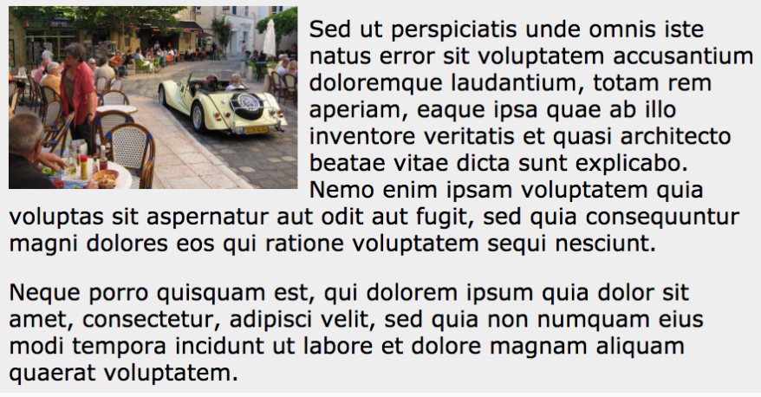
6.3 FLOATED LAYOUTS
Hình ảnh dưới đây cho thấy Float được sử dụng như thế nào. Trong trường hợp này, hình ảnh được thả sang bên trái với float: left được áp dụng cho hình ảnh.
Khi chiều rộng của các hộp liền kề với nhau vượt quá chiều rộng của container, <div> tiếp theo chỉ cần chuyển xuống hàng tiếp theo.

Slide 19
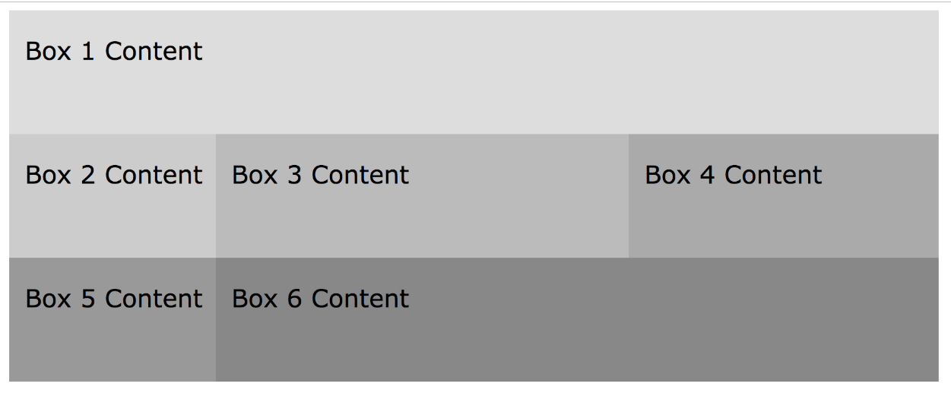
6.3.1 FLOATE IN ACTIONS
Trong ví dụ này, container có chiều rộng 900 pixel. Các hộp lồng nhau đều được đặt thành float: left.
Hộp 1 rộng 900 pixel, vì vậy nó chính xác vừa với hàng đầu tiên và hộp 2 phải chuyển xuống hàng tiếp theo.
Hộp 2 rộng 200 pixel.
Hộp 3 rộng 400 pixel và Hộp 4 rộng 300 pixel.
các hộp 2, 3 và 4 có chiều rộng 900 pixel, vì vậy tất cả chúng khớp với nhau trên hàng thứ hai.
Hộp 5 không vừa, vì vậy nó di chuyển xuống hàng dưới cùng. Nó rộng 200 pixel. Cuối cùng, hộp 6 là 700 pixel, do đó, nó chiếm không gian còn lại ở hàng dưới cùng.

Slide 20
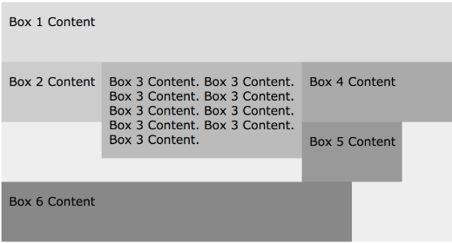
6.3.1 FLOATE IN ACTIONS
Một vấn đề phổ biến với float layout được gọi là hanging float. Nếu các phần tử float bên trái, một hanging float được tạo khi một phần tử trên cùng một hàng cao hơn nội dung của một hộp ở bên phải của nó.
Trong ví dụ này, hộp 5 sẽ xóa tất cả các hàng tiếp theo, nhưng thay vào đó, bị cuốn vào hộp có chiều cao lớn hơn. Trong trường hợp này, hộp 5 đang bị treo lên trên hộp 3.

Slide 21
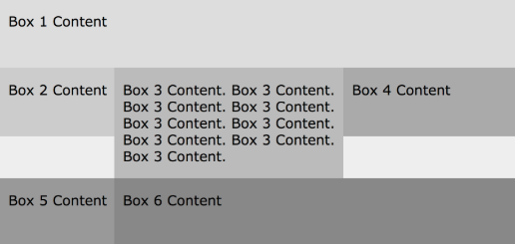
6.4 CLEARING FLOATS
Để Sửa hanging floats yêu cầu bạn xóa float trên phần tử.
Vì vậy, chúng ta phải thêm clear:left or clear: both vào <div> cho hộp 5
Bây giờ, nó sẽ đi xuống hàng tiếp theo và bắt đầu ở phía bên trái của bố cục.

Slide 22
6.5 MOBILE AND RESPONSIVE SITES
Ngày nay, xu hướng là tạo một trang web phù hợp với kích thước hiển thị của thiết bị. Thiết kế web đáp ứng (RWD) cố gắng làm cho các trang web hiển thị tốt trên nhiều thiết bị và kích cỡ màn hình. Mục tiêu là làm cho các trang vừa dễ sử dụng vừa thỏa mãn.
Hình minh họa dưới đây cho thấy một trang web cần thay đổi bố cục như thế nào để thích ứng với các kích thước màn hình khác nhau.

Slide 23
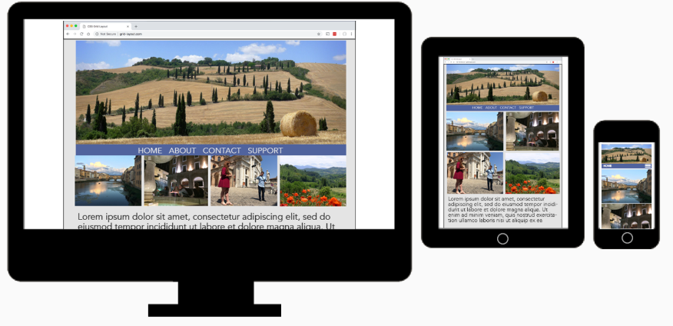
6.5 MOBILE AND RESPONSIVE SITES

Slide 24
6.5 MOBILE AND RESPONSIVE SITES
Thiết kế web Responsive dựa trên các truy vấn phương tiện để biết khi nào cần thay đổi bố cục.
Truy vấn phương tiện là một đoạn mã CSS xác định độ phân giải của thiết bị hiển thị trang.
Sau đó, nó phục vụ các CSS hoặc bố cục khác nhau dựa trên những gì nó xác định. Trong ví dụ bên dưới, văn bản bên trong tiêu đề sẽ hiển thị ở mức 1,2em nếu độ phân giải màn hình là 768 pixel hoặc rộng hơn.
@media only screen and (min-width: 768px) { header { font-size: 1.2em; } }
CSS Grid đặc biệt phù hợp để tạo các trang web Responsive.

Slide 25
6.6 CSS FRAMWORKS
Khi nhu cầu về các trang web đáp ứng đã tăng lên, sự phức tạp của bố cục. Sự phức tạp này đã dẫn đến sự phát triển của một số Frameworks để giúp việc tạo trang web đáp ứng dễ dàng hơn. Hai loại được sử dụng rộng rãi nhất là Foundation và Bootstrap.
Hầu hết các khung sử dụng hệ thống lưới 12 cột tích hợp để tạo responsive layouts.
Với 12 cột, người ta có thể nhận được số lượng cột có chiều rộng bằng nhau lớn nhất trên một hàng. Grid (lưới) bên dưới cho thấy có thể có các cột có chiều rộng bằng 1, 2, 3, 4, 6 và 12 với lưới 12 cột.

Slide 26
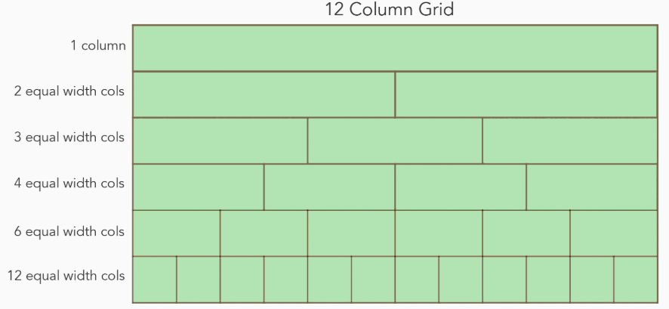
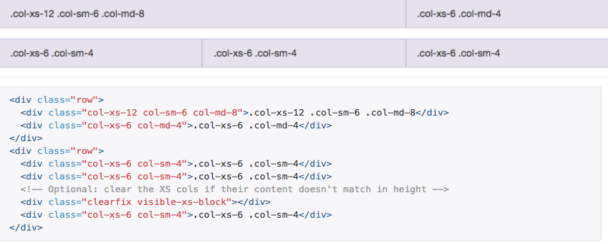
6.6 CSS FRAMWORKS

Slide 27
6.7 FLEX BOX
Flexbox là một công cụ layout một chiều để bố trí các phần tử trong các hàng hoặc cột. Nó được thiết kế để giải quyết nhiều vấn đề với position và float.
Bản thảo làm việc đầu tiên cho Flexbox đã được xuất bản vào năm 2009, nhưng nó đã trải qua một số thay đổi và bản dự thảo làm việc đã không được xuất bản cho đến năm 2013

Slide 28
6.7.1 FINDING THE HOLY GRAIL
Một trong những vấn đề mà Flexbox (và CSS Grid) đã giải quyết là một thứ gọi là Holy Grail Layout .
Việc tạo các cột có chiều cao bằng nhau trên cùng một hàng với số lượng nội dung khác nhau đã thách thức các nhà thiết kế web trong nhiều năm.
Trước Flexbox, tất cả các giải pháp đã biết đều có nhược điểm. Các giải pháp bao gồm divs với table-property displays, absolutely positioned divs, và JavaScript hacks.

Slide 29
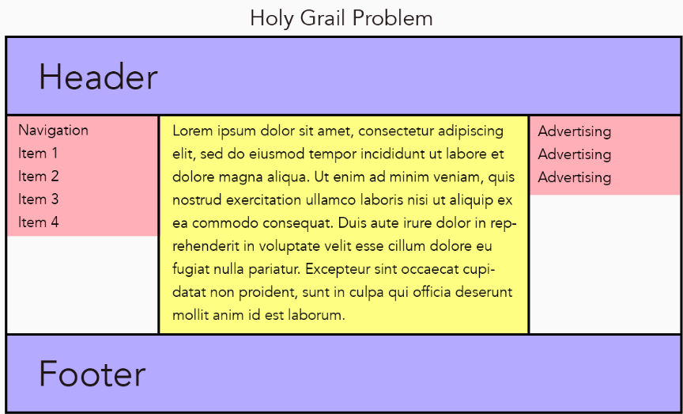
6.7.1 FINDING THE HOLY GRAIL
có thể thấy rằng hàng thứ hai có ba cột.
Cột giữa là cao nhất, do đó nó lấp đầy tất cả không gian có sẵn.
các cột thứ nhất và thứ ba có ít nội dung hơn.
Để mỗi yếu tố chiếm toàn bộ chiều cao mà không cần thêm nhiều nội dung là thách thức.

Slide 30
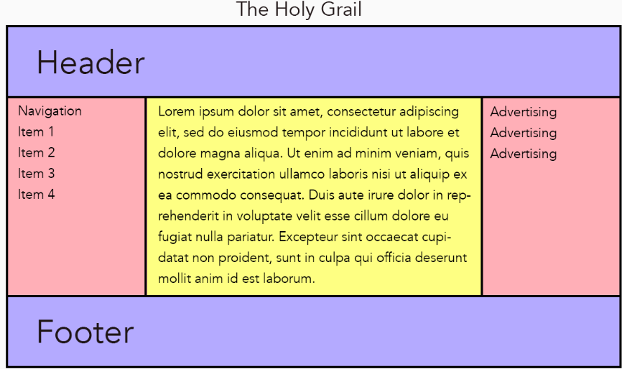
6.7.1 FINDING THE HOLY GRAIL
Ví dụ đây hiển thị the elusive Holy Grail - làm cho cả ba cột có chiều cao bằng nhau.

Slide 31
6.7.1 FINDING THE HOLY GRAIL
Flexbox là một cải tiến lớn ở chỗ nó cho phép căn chỉnh và căn giữa nội dung dễ dàng hơn và nó cho phép các cột có chiều cao bằng nhau, bất kể lượng nội dung là bao nhiêu.
Flexbox Layout được tạo thành từ thùng chứa flex (flex container) chứa các flex. Bạn có thể bố trí một thùng chứa theo chiều ngang (hàng) hoặc chiều dọc (cột). Bất cứ điều gì bạn chọn được gọi là trục chính (thường là hàng) và sau đó cái khác được gọi là trục chéo.
Các mục flex được đặt dọc theo trục chính và chúng có thể phát triển để lấp đầy không gian không sử dụng.
Bằng cách lồng các thùng chứa flex khác bên trong thùng chứa chính, bạn có thể đạt được sự kiểm soát đối với cả căn chỉnh ngang và dọc, mặc dù Flexbox về bản chất là một chiều.

Slide 32
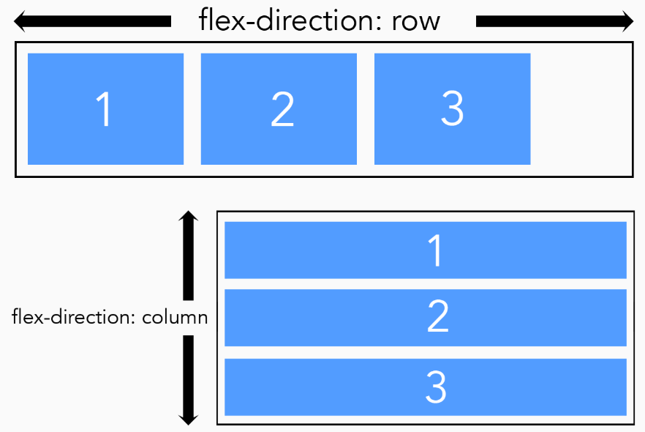
6.7.1 FINDING THE HOLY GRAIL
Flexbox cung cấp các công cụ mạnh mẽ và hữu ích để tạo bố cục web.

Slide 33
7. CSS Grid
CSS Grid là một phương pháp bố trí CSS được phát triển dưới dạng bố cục hai chiều của các mục trên trang web hoặc ứng dụng, có nghĩa là nó có thể quản lý cả cột và hàng.
CSS Grid vượt trội hơn trong việc chia một trang thành nhiều phần hoặc xác định mối tương quan về kích thước, vị trí và lớp.
Layout dạng lưới (grid) là một phần gần như không thể thiếu trong bất cứ website nào. Trước đây, để phát triển grid trong CSS, chúng ta thường sử dụng một số cách như sau:
Dùng table hoặc float layout. Hai cách này giúp giải quyết ổn thỏa vấn đề, nhưng khi viết code có đôi chút không tự nhiên, dẫn đến khó bảo trì mã nguồn.
Dùng flexbox. Hạn chế của cách này là thiết kế cho lưới một chiều (chỉ có một dòng duy nhất).

Slide 34
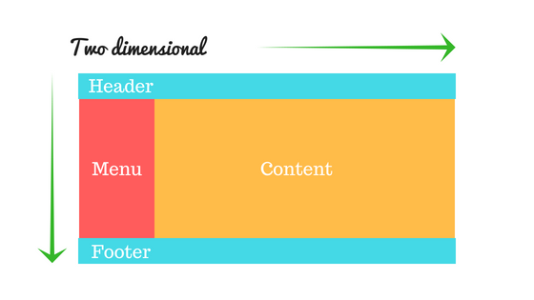
7. CSS Grid
Giống tables, CSS Grid cho phép chúng ta sắp xếp các thành phần theo cột và hàng. Tuy nhiên, nhiều bố cục có thể đạt được hoặc dễ dàng hơn với CSS Grid so với bảng.
Ví dụ, một phần tử nằm trong container của CSS Grid có thể tự đặt chúng sao cho chúng thực sự chồng chéo và lớp, giống như thuộc tính position trong CSS.

Slide 35
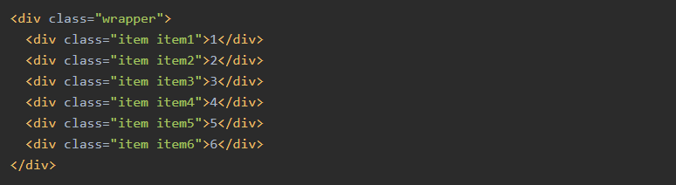

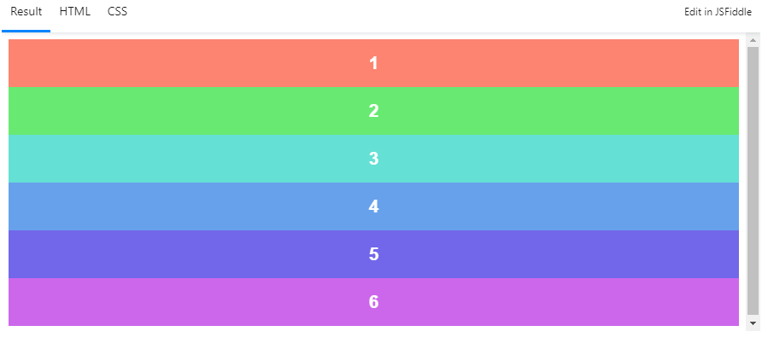
7. CSS Grid
Tạo một grid
Một grid sẽ bao gồm hai thành phần chính: wrapper đóng vai trò grid container, và các item con là thành phần của grid.
Để chuyển wrapper thành grid, chúng ta chỉ cần thay đổi thuộc tính display:

Slide 36
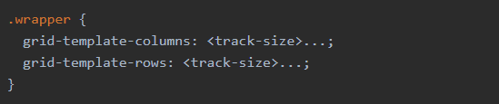
7. CSS Grid
Cột và hàng
Để chia grid thành các cột và các hàng, chúng ta sẽ sử dụng 2 thuộc tính grid-template-columns và grid-template-rows.

Slide 37
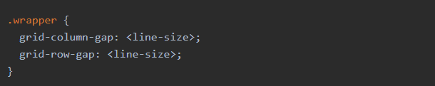
7. CSS Grid
Grid gaps
Khoảng cách giữa các cột trong grid được gọi là column-gap, còn khoảng cách giữa các hàng trong grid được gọi là row-gap.
Để thay đổi khoảng cách giữa các cột và các hàng, chúng ta sẽ sử dụng grid-column-gap và grid-row-gap.

Slide 38
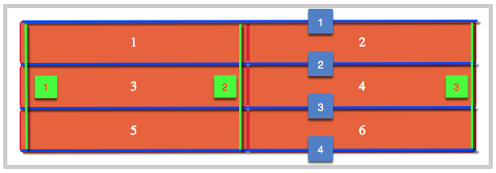
7.1 Các thuật ngữ
Grid lines
Là các đường ngang và dọc tạo thành cấu trúc grid. Chúng được sử dụng để định vị các khối trên grid.

Slide 39
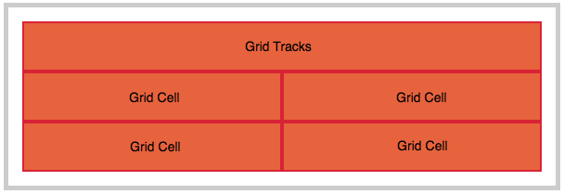
7.1 Các thuật ngữ
Grid Tracks and Cells
Grid Tracks là không gian giữa 2 đường liền kề nhau.
Grid Cell là khoảng không gian giữa 2 row liền kề của gird. Nó là những hàng và cột của grid. bạn có thể xem image ở dưới để hiểu rõ hơn.

Slide 40
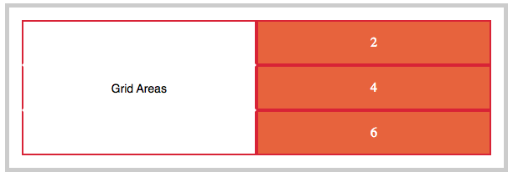
7.1 Các thuật ngữ
Grid Areas
Các mục có thể kéo dài một ô hoặc nhiều ô theo chiều hàng hoặc theo cột để tạo thành grid areas. Vì thế grid areas không thể là một hình chữ L. bạn có thể theo dõi hình ảnh sau để hiểu hơn.

Slide 41
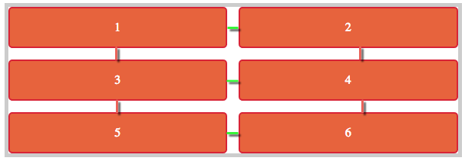
7.1 Các thuật ngữ
Gutters
Các khoảng cách giữa grid cells có thể được tạo ra bằng cách sử dụng grid-column-gap hoặc grid-row-gap điều thay cho việc chúng ta phải sử dụng padding hay margin.
Màu xanh thể hiện grid-column-gap.
Màu đỏ thể hiện grid-row-gap

Slide 42
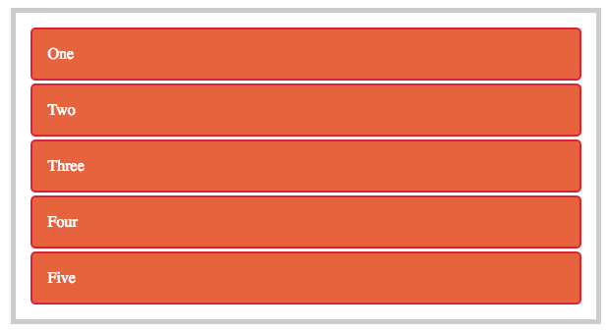
7.1 Các thuật ngữ
Grid container
Tạo một grid container bằng cách thiết lập thuộc tính display với giá trị grid hoặc inline-grid khi đó tất cả các item bên trong grid sẽ trở thành grid item.

Slide 43
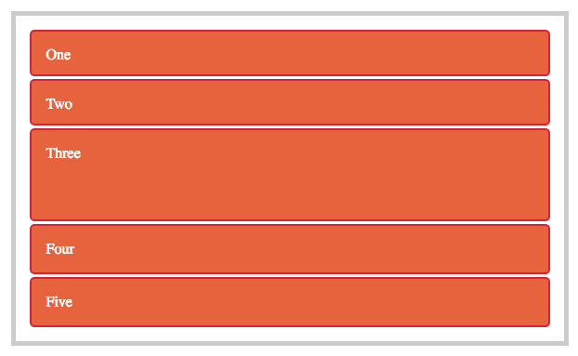
7.1 Các thuật ngữ
Explicit Grid
Explicit sẽ set cho 1 grid được tạo ra bởi columns and rows với thuộc tính grid-template-columns và grid-template-rows.
Một row trach là được tạo bởi giá trị của grid-template-columns. Giá trị này không âm, đơn vị được tính theo (px, %, em, etc.) ở ví dụ trên chúng ta thấy hàng thứ 3 nhận được giá trị height 100px các row còn lại sẽ nhận 50px theo giá trị của tham số đâu tiên.

Slide 44
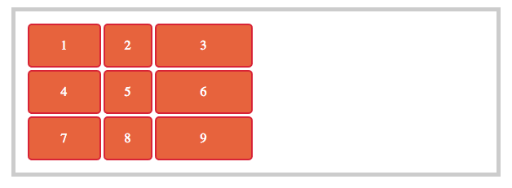
7.1 Các thuật ngữ
Giống như các row, các column được định nghĩa theo grid-template-columns. Ví dụ dưới chúng ta có thể thấy được chúng chỉ hiển thị 3 items trên 1 row, các items ở row dưới vì thế cũng bằng với kích thước của các row trên.

Slide 45
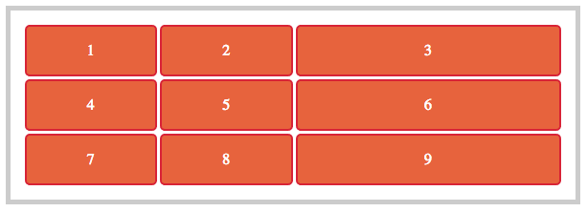
7.1 Các thuật ngữ
Ngoài ra chúng ta có thể dùng thuộc tính fr để hiển thị full trong một khối như grid-template-columns: 1fr 1fr 2fr; thì khi đó nó sẽ hiển thị như sau.

Slide 46
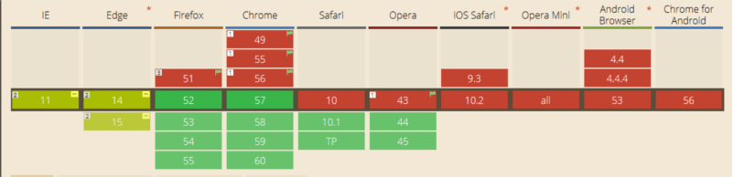
7.1 Hỗ trợ trình duyệt

Slide 47
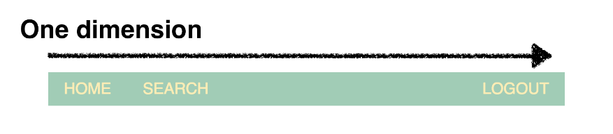
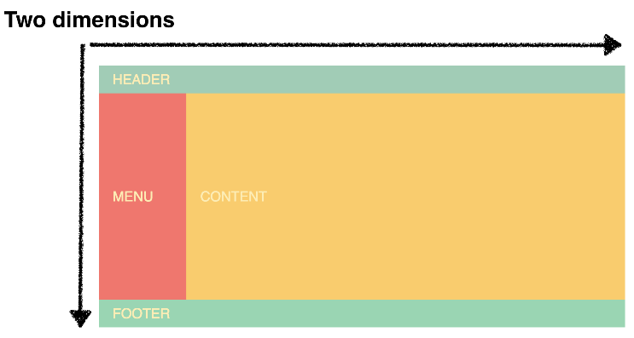
7.2 Grid vs Flexbox
Một chiều vs hai chiều
Nếu bạn đang đặt các item theo một hướng (ví dụ ba nút bên trong header), thì bạn nên sử dụng Flexbox, Nó sẽ linh hoạt hơn CSS Grid. Và cũng dễ dàng hơn để bảo trì và yêu cầu mã ít hơn.
Tuy nhiên nếu bạn định tạo bố cục theo hai chiều - với cả các hàng và các cột - thì bạn nên sử dụng CSS Grid, Trong trường hợp này, CSS Grid sẽ linh hoạt hơn, làm cho code của bạn đơn giản hơn và dễ bảo trì hơn.

Slide 48
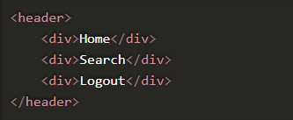

7.2 Grid vs Flexbox
Content-first vs layout-first
Một khác biệt quan trọng nữa giữa 2 mô-đun là Flexbox tập trung vào nội dung trong khi Grid tập trung vào bố cục.
Ví dụ :

Slide 49


7.2 Grid vs Flexbox
Content-first vs layout-first
Flexbox header
Ở đây là chúng ta để các item tự quyết định vị trí của mình. Chúng ta không phải xác định trước bất cứ điều gì khác ngoài display: flex;
Notes:
Để di chuyển nút logout sang phía bên phải, chúng ta chỉ cần chọn phần tử đó và style với margin:

Slide 50
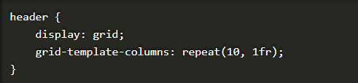
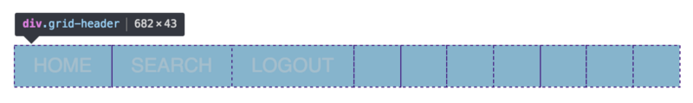
7.2 Grid vs Flexbox
Content-first vs layout-first
Grid header
Sự khác biệt chính với cách tiếp cận này là chúng ta phải xác định các cột - bố cục - đầu tiên. Chúng ta bắt đầu với việc xác định chiều rộng của các cột, và sau đó chúng ta đặt nội dung vào các ô có sẵn trong grid.
Notes:
chúng ta có thể sử dụng Chrome inspector để kiểm tra các dòng cột:

Slide 51
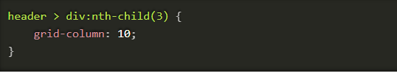
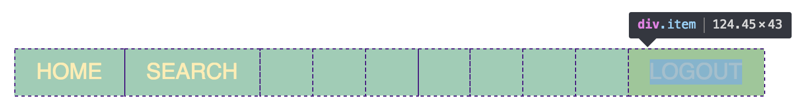
7.2 Grid vs Flexbox
Để thay đổi logout sang phía bên tay phải, chúng ta sẽ đặt nó vào cột thứ mười, như sau:

Slide 52
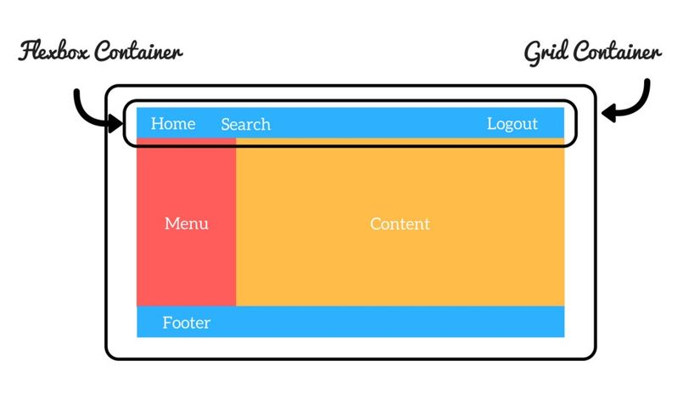
7.2 Grid vs Flexbox
CSS Grid là hệ thống dựng layout 2 chiều, có nghĩa là chúng ta có thể xử lý theo cột và hàng, không giống như Flexbox là hệ thống layout 1 chiều. ( xử lý theo 1 cột hoặc 1 hàng ).
Điểm khác biệt cốt lõi giữa CSS Grid và Flexbox đó là: CSS Grid tiếp cận theo hướng nội dung còn Flexbox tiếp cận theo hướng bố cục (layout). Nếu bạn biết được rõ trước nội dung mình cần trình bày hãy dùng CSS Grid ngược lại thì chọn CSS Flexbox.
Flexbox phù hợp với các website có layout đơn giản, CSS Grid phù hợp với website có layout phức tạp hơn.
Nếu bạn chỉ cần dựng layout theo 1 hàng hoặc 1 cột thì Flexbox sẽ phù hợp hơn. Ngược lại, nếu bạn muốn xác định lưới và điều chỉnh nội dung theo 2 chiều - CSS Grid sẽ là lựa chọn của bạn.

Slide 53


Slide 54
Tài liệu Tham Khảo
https://drafts.csswg.org/css-flexbox/
https://drafts.csswg.org/css-grid/
https://drafts.csswg.org/css-align/
http://grid-layout.com/history.html?fbclid=IwAR2crstK3qnxZUbKWLUZDD4hTqBign6KDelbmoa6KhSk9QPNXQg3LWWJmEE

